Slide 1

Introduction to Databases Checkpoint
Wejden Bedoui

Slide 2
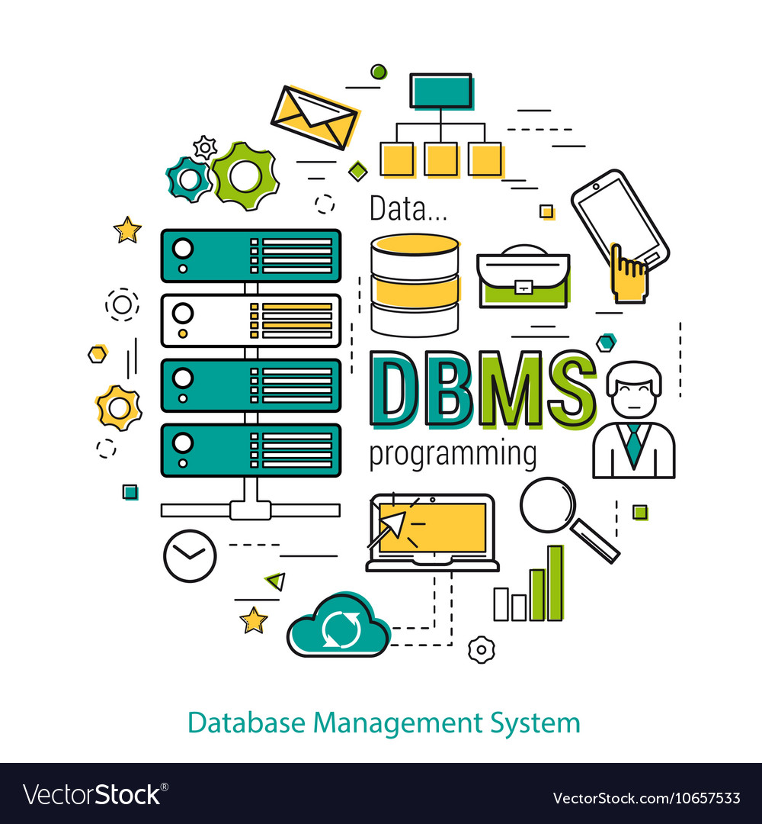

DBMS
Un système de gestion de base de données ( SGBD) est un logiciel système servant à stocker, à manipuler ou gérer, et à partager des données dans une base de données, en garantissant la qualité, la pérennité et la confidentialité des informations, tout en cachant la complexité des opérations.

Slide 3
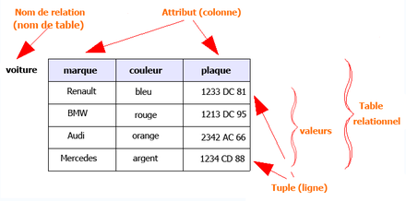
rDBMS
Le SGBD relationnel repose sur la théorie mathématique des ensembles. Ce système fiable et robuste est dominé depuis trente ans par de grands acteurs, comme Oracle, Microsoft et IBM. Il garantit de bonnes performances en ce qui concerne le stockage, les accès et la sécurité des données, mais avec l'avènement du Big Data, il s'avère rigide et limité, ce qui remet en cause sa prédominance.

Slide 4

MySQL
Définition :
Disponibilité et Licence :
MySQL est un système de gestion de base de données relationnelle (RDBMS) basé sur le SQL Il peut être utilisé avec de nombreuses applications, mais on l’associe le plus souvent aux applications web. Il est développé dans un souci de performances élevées en lecture, ce qui signifie qu'il est davantage orienté vers le service de données déjà en place que vers celui de mises à jour fréquentes et fortement sécurisées. Il est multi-thread et multi-utilisateur.
Disponibilité : Linux, Unix, MacOSX, Windows Docker
Licence : BSD et commerciale (sous nom de EnterpriseDB Advanced Server 8.1)

Slide 5
MySQL
Avantages :
Inconvénients :
Solution très courante en hébergement public
Très bonne intégration dans l'environnement Apache/PHP
OpenSource, bien que les critères de licence soient de plus en plus difficiles à supporter
Version cluster depuis la version 4
Ordonnanceur dès la version 5.1
Partitonnement dès la version 5.1
Facilité de déploiement et de prise en main.
Plusieurs moteurs de stockage adaptés aux différentes problématiques, configurable au niveau table.
Ne supporte qu'une faible partie des standards SQL-92
Support incomplet des triggers et procédures stockées
Gestion des transactions avec les moteurs Falcon ou InnoDb uniquement
Dépend de la stratégie commerciale agressive d'Oracle
Assez peu de richesse fonctionnelle
En cas de corruption, peu d'outils aident à la réparation et il faut souvent passer par une restauration

Slide 6
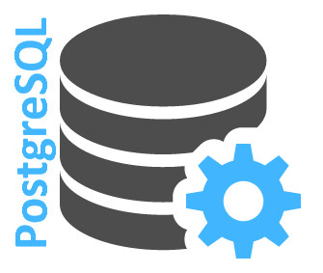
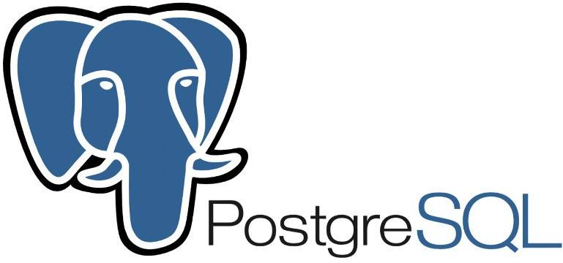
postgreSQL
Définition :
Disponibilité et Licence :
PostgreSQL est un système de gestion de base de données relationnelle-objet (ORDBMS) puissant et open source, capable de prendre en charge en toute sécurité les charges de travail de données les plus complexes. Il utilise les tables, les contraintes, les déclencheurs, les rôles, les procédures stockées et les vues comme composants avec lesquels vous travaillez. Une table est composée de lignes et chaque ligne contient un ensemble de colonnes. PostgreSQL utilise des clés primaires pour identifier de manière unique chaque ligne (enregistrement) d’une table et des clés étrangères pour assurer l’intégrité référentielle entre deux tables liées.
Disponibilité : Linux, Unix, MacOSX, Windows Docker
Licence : BSD et commerciale (sous nom de EnterpriseDB Advanced Server 8.1)

Slide 7
postgreSQL
Avantages :
Inconvénients :
OpenSource et gratuit
Fiable et relativement performant, tout en restant simple d'utilisation
Largement conforme à la norme SQL
Très riche fonctionnellement, notions d'héritage de tables, multitude de modules
Bon support du langage Python,Java,PHP,C,C++
Simple d'utilisation et d'administration
Supporte JSON.
Pas possible de requêter sur plusieurs bases à la fois : chaque base nécessite sa connexion
Sauvegardes peu évoluées
Pas de partage de plan d'exécution entre les sessions
Supporte les bases de moyenne importance
Pas de services Web
Pas d'ordonnanceur intégré
Pas de fonctions d'agrégat OLAP
Pas de requêtes récursives

Slide 8

SQL server
Définition :
Disponibilité et Licence :
Microsoft SQL Server est un système de gestion de base de données (SGBD) en langage SQL .Il est développé et commercialisé par la société Microsoft. Par rapport à ses concurrents SQL Server se distingue par le fait que c'est un SGBDR originellement multibase et multischéma. Il est possible de faire des requêtes nativement interbases
Disponibilité : Windows (versions spécifiques selon type de Windows),Linux,
Licence : commerciale, shared source dans sa version Express (avec obligation de s'enregistrer), Compact ou MSDE

Slide 9
SQL server
Avantages :
Inconvénients :
Administration aisée
Fonction d'audit évolué
Indépendance entre les diverses bases, facilitant l'intégration de plusieurs applicatifs dans une même instance
Une des bases les plus performantes sous Windows en configuration par défaut
Optimiseur statistique enrichi à flux tendu
Réplication intégrée (sauf pour MSDE)
Depuis la version 2005, plus de prise directe sur les tables système (remplacées par de vues système)
Pas de prise en charge du LDAP
Toujours pas de vrai cluster (hormis en actif-passif, en se basant sur le cluster OS)
Pas certifié SQLJ, pas d'intégration Java, orientation C#
Pas de contraintes d'unicité multi null
Pas d'implémentation totale du Row Value Constructo

